Slide 1
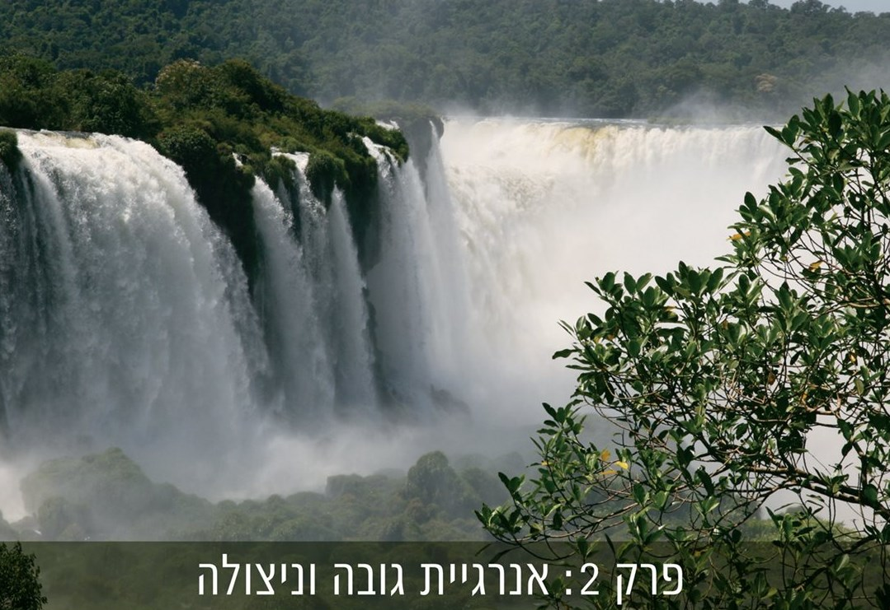

Slide 2
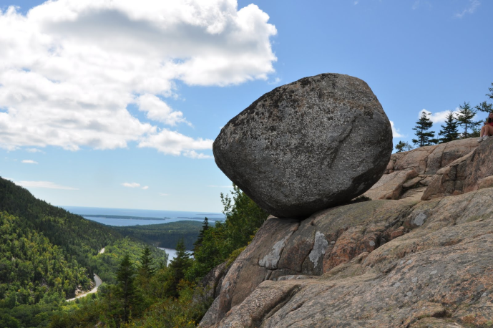
אנרגיית גובה
אנרגיית גובה (אנרגייה פוטנציאלית כובדית) – האנרגיה שיש לגופים המוגבהים מעל משטח כלשהו הנקרא משטח הייחוס

Slide 3
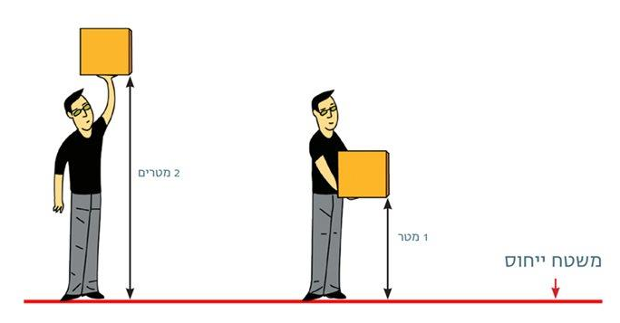
משטח הייחוס
משטח הייחוס – המשטח שיחסית אליו מודדים את הגובה כשרוצים לחשב את אנרגיית הגובה

Slide 4
הקשר בין אנרגיית גובה לגובה הנפילה

Slide 6
הקשר בין אנרגיית גובה לבין המשקל

Slide 7
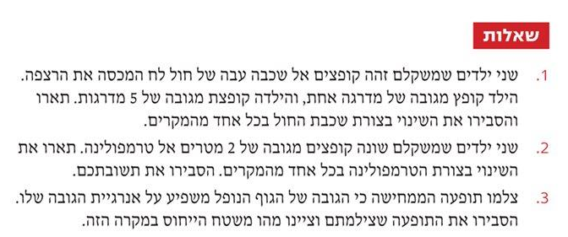

Slide 9
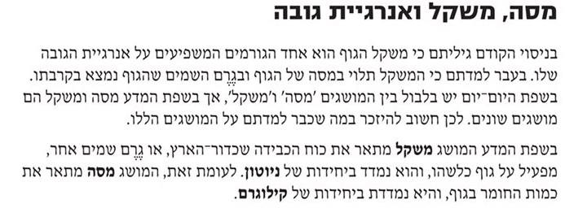
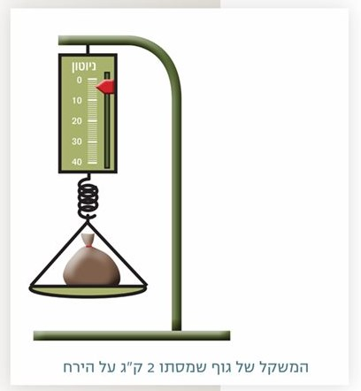
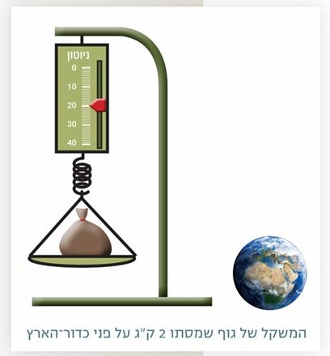
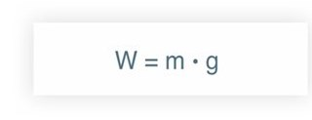

Slide 10
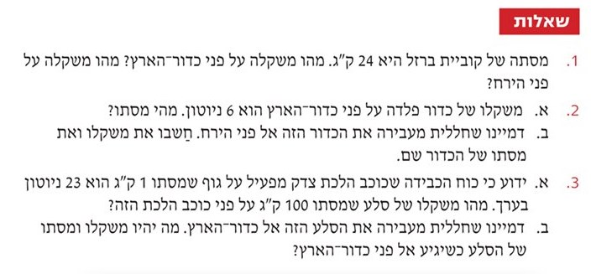
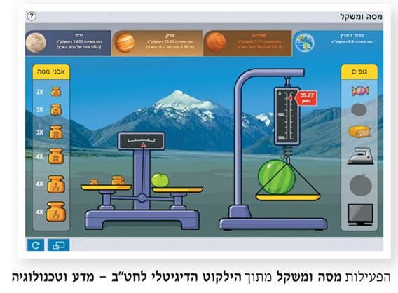

Slide 12
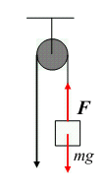
תזכורת משנה שעברה - עבודה ואנרגיית כובד
נתאר לעצמנו גוף שנמשך כלפי מעלה באמצעות כוח קבוע, באופן שכל התנועה נעשית במהירות קבועה. נסמן את הפרש הגבהים בין נקודת הסיום לנקודת ההתחלה :
כיוון שהמהירות קבועה, אנו יודעים כי הכוח השקול הוא אפס. מכאן ש-
ולכן העבודה היא: W = F x S = mg(h₂ – h₁) = mgh₂ – mgh₁
הגודל mgh מכונה אנרגיית כובד (אנרגיית גובה) או אנרגייה פוטנציאלית כובדית
E_{P} = mgh
העבודה המבוצעת על הגוף במקרה זה שווה להפרש האנרגיות הפוטנציאליות בין נקודת הסיום לנקודת ההתחלה:
W = mgΔh

Slide 13
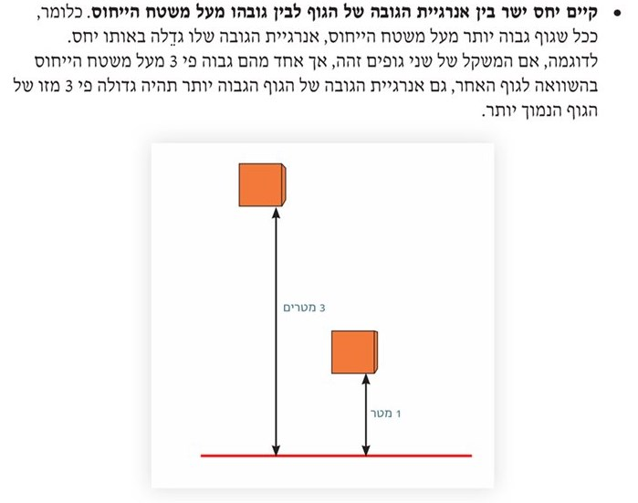

Slide 14
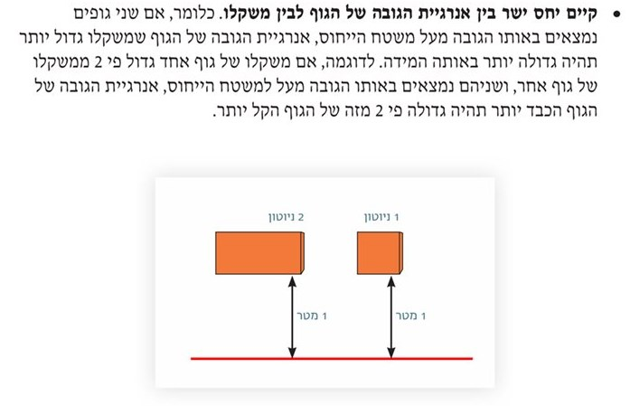

Slide 15
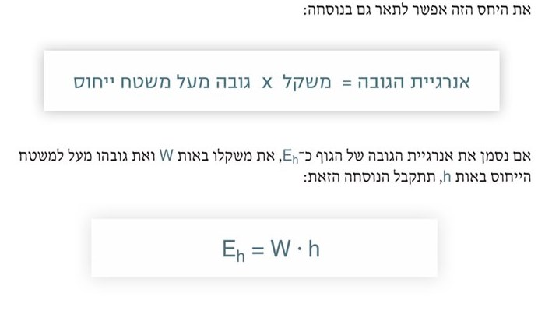

Slide 17
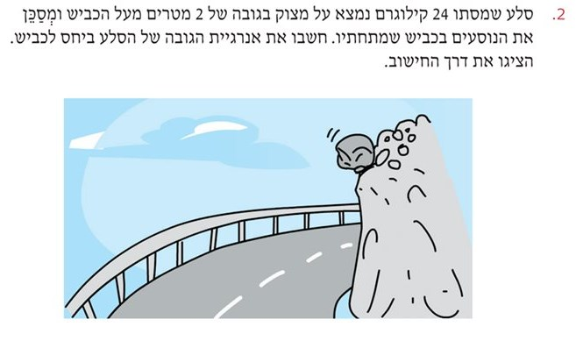

Slide 19
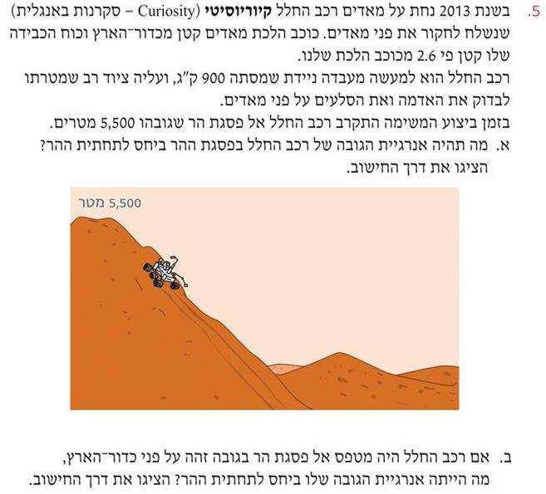

Slide 20
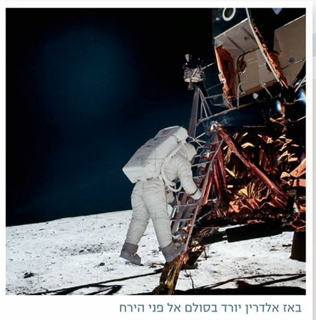

Slide 21
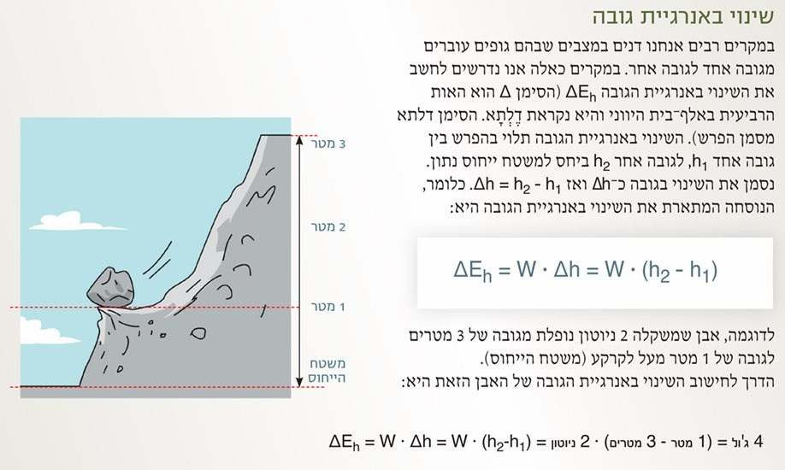

Slide 22
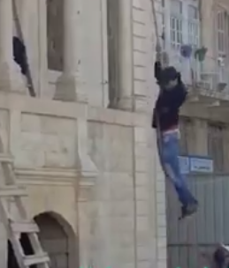
שינוי אנרגיית גובה
https://www.facebook.com/whocaresaboutphysics/videos/465539307157136/

Slide 23
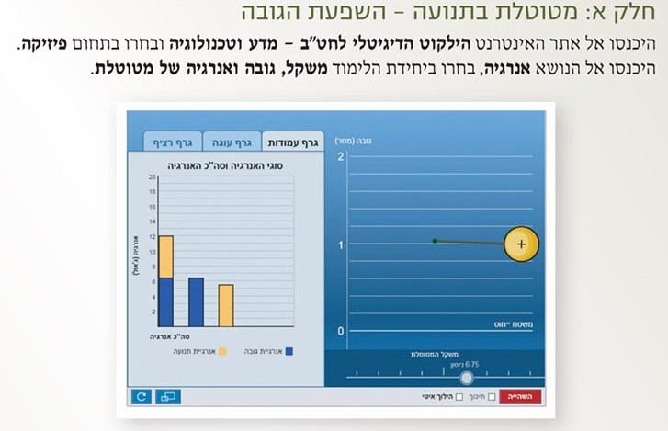
יחידת הלימוד: עמ' 42 – 44.

Slide 24
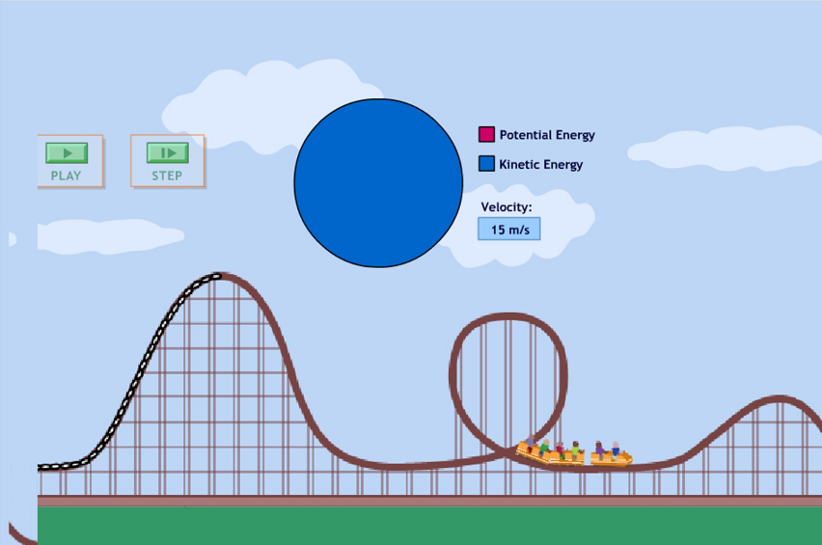
Energy in a Roller Coaster Ride

Slide 25
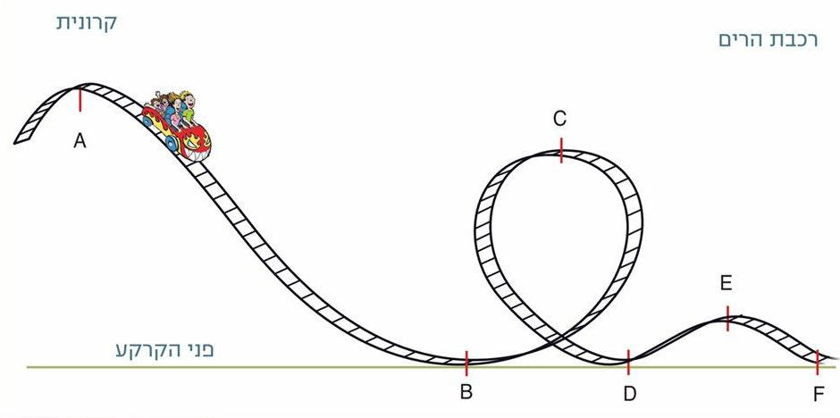
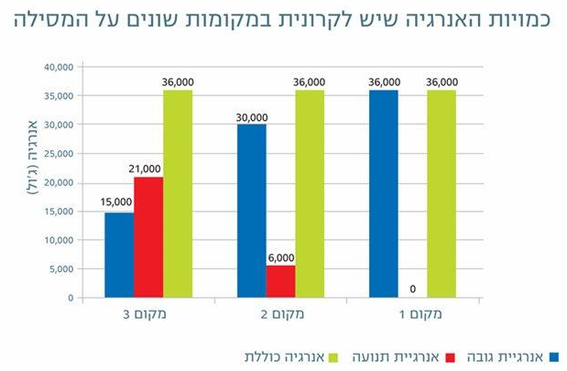

Slide 27
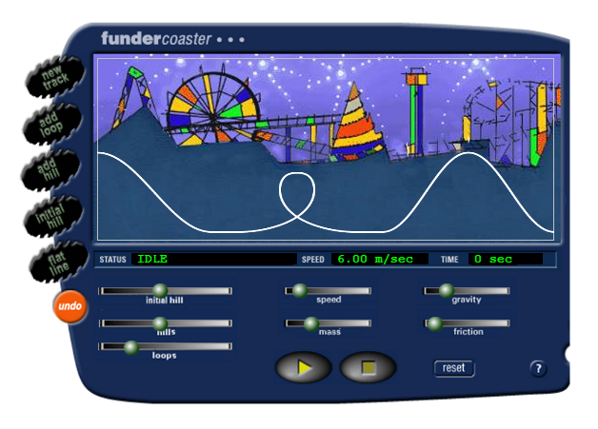
בנו רכבת הרים במו מוחכם
הסימולטור מאפשר לתכנן מסלול רכבת הרים תוך שינוי מגוון פרמטרים כגון גובה התחלתי, גובה הלולאה, שינויי גובה נוספים במהלך המסלול, מסת הקרון, עוצמת כח החיכוך וכח הכובד ועוד.
נסו לתכנן מסלול בו הקרון לא יעוף מהפסים. שימו לב כיצד משתנה המהירות כתוצאה משינוי הפרמטרים השונים.
http://www.funderstanding.com/educators/coaster/

Slide 28
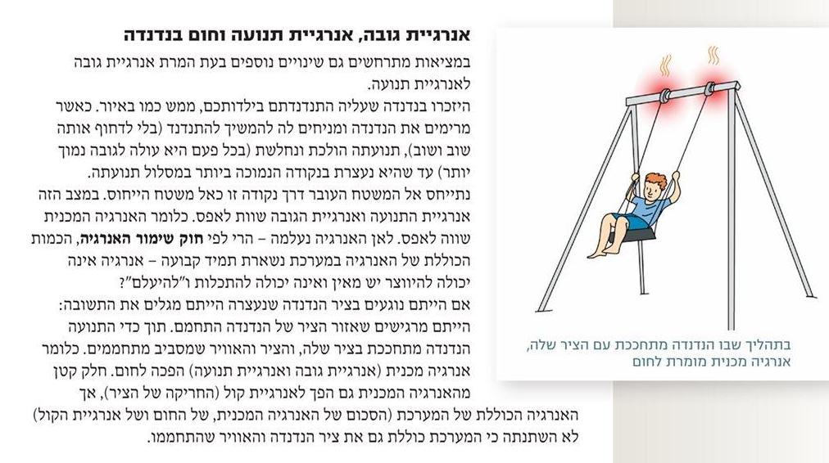

Slide 29
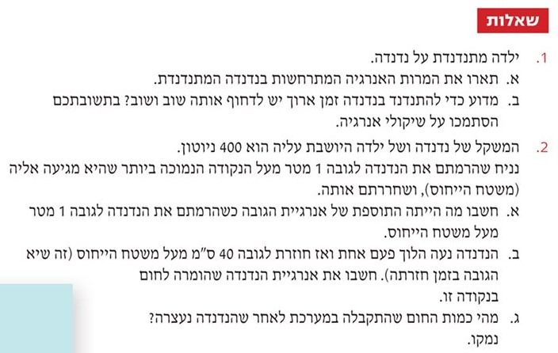

Slide 30
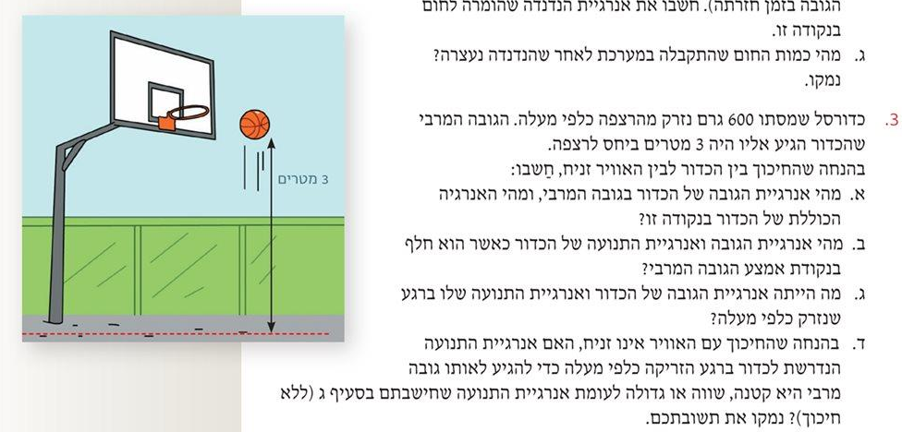

Slide 31
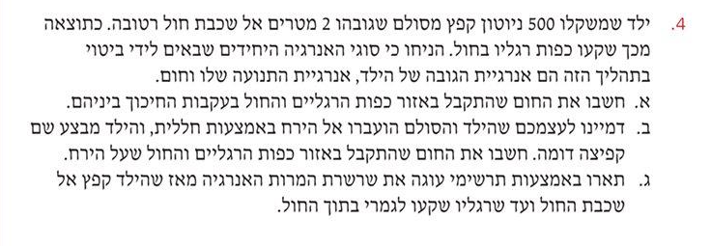

Slide 32
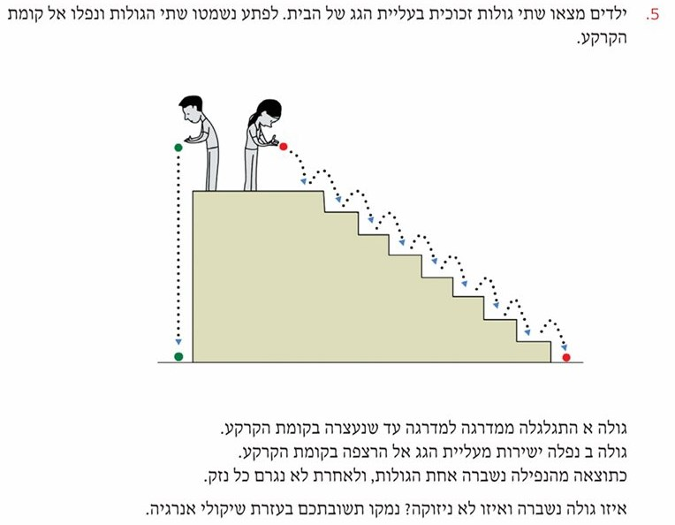

Slide 33
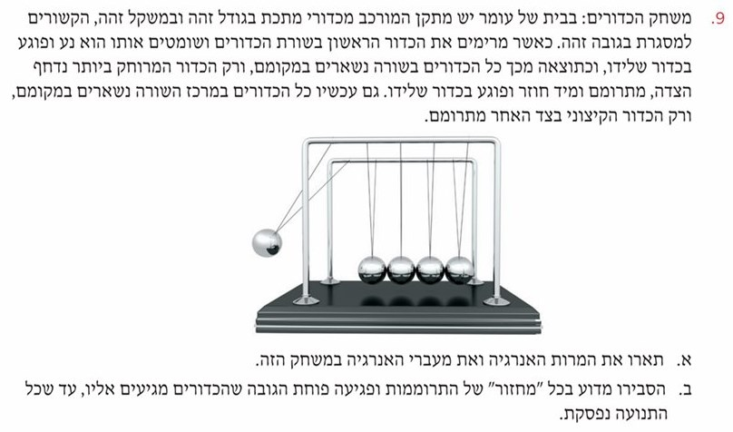

Slide 34
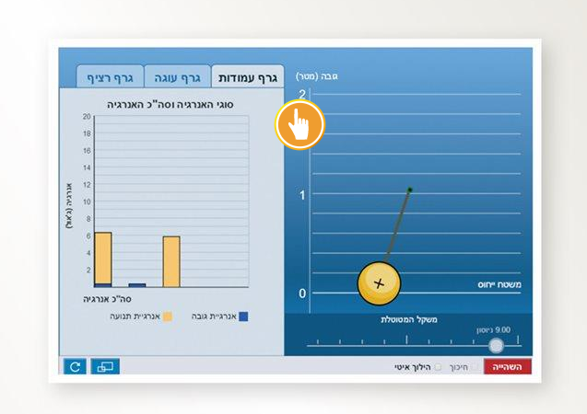

Slide 35
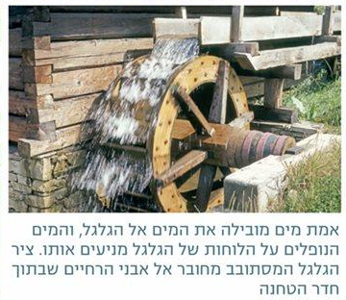
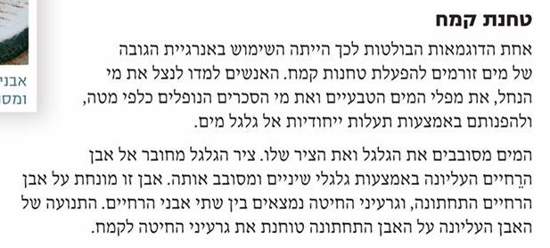

Slide 36
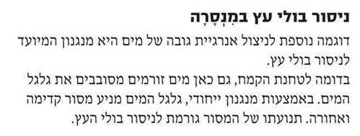
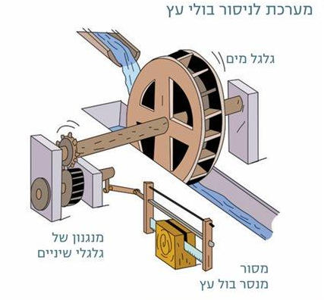

Slide 37
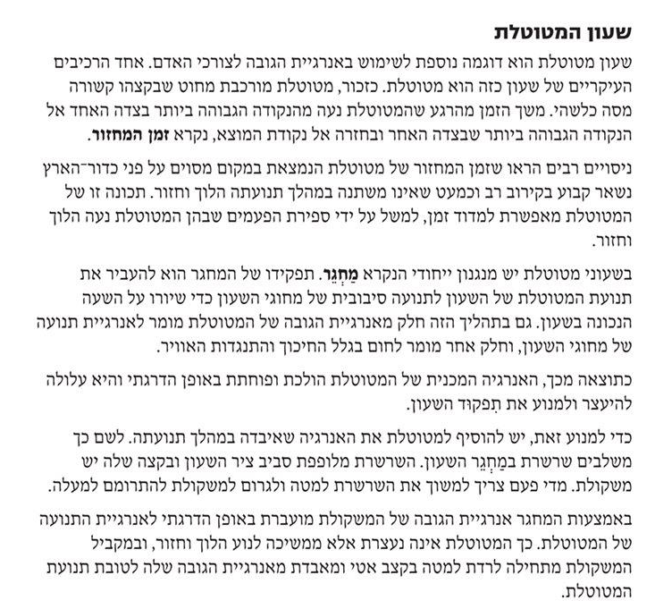

Slide 38
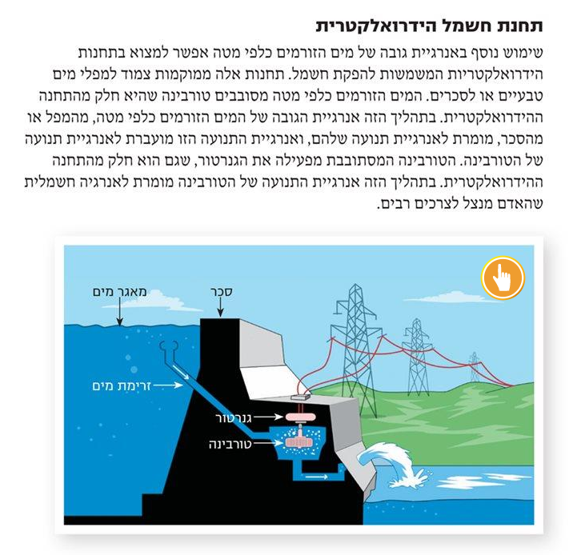

Slide 39
